Slide 1
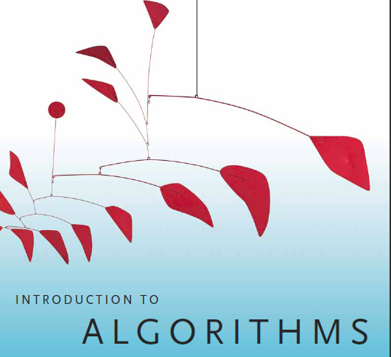
算法分析与设计
ECNU,cyxiao@cs.ecnu.edu.n

Slide 2
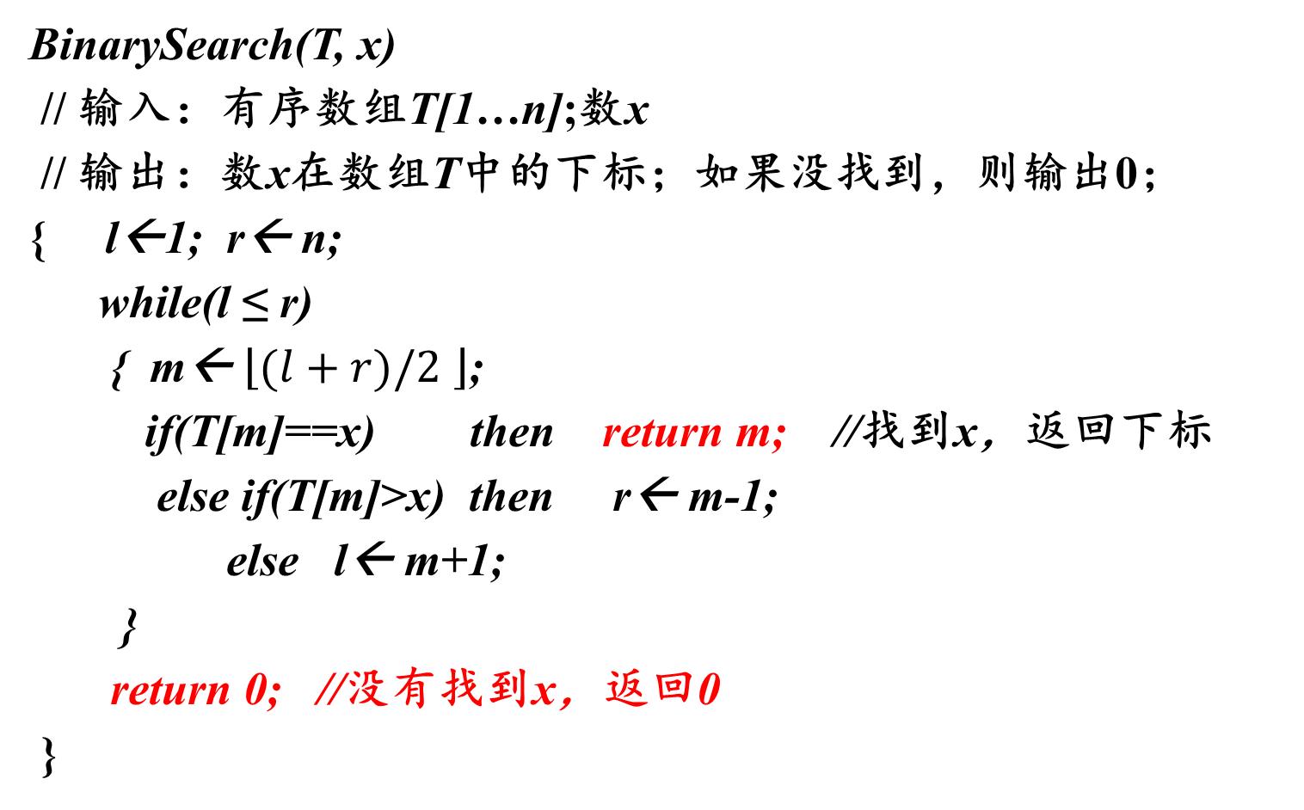
二分查找算法
BinarySearch(T, x)
// 输入：有序数组T[1…n];数x
// 输出：数x在数组T中的下标；如果没找到，则输出0；
{ l←1; r← n;
while(l ≤ r)
{ m← $\left\lfloor (l+r)/2 \right\rfloor$;
if(T[m]==x) then return m; //找到x，返回下标
else if(T[m]>x) then r← m-1;
else l← m+1;
}
return 0; //没有找到x，返回0
}

Slide 3
二分查找算法
输入分析
x=T [1]
x=T [2]
x=T [3]
…
x=T [n-1]
x=T [n]
x在T中
x<T [1]
T [1]< x <T [2]
T [2]< x <T [3]
…
T [n-1]< x <T [n]
x>T [n]
x不在T中
输入共有2n+1种

Slide 4

二分查找算法
假设n=2^{k}-1，在T[1…n]中查找 x，比较t次的可能输入
 |  |  | … |  |  |  |  |  |  |  | …
比较1次：1种
x
x
x
 |  |  | … |  |  |  |  |  |  |  | …
比较2次：2种
x
x
x
x
 |  |  | … |  |  |  |  |  |  |  | …
比较3次：4种
t=1,2,3,..,k-1，比较t次的有：2^{t-1} 种可能输入
t=k，比较k次的有：2^{k-1}+n+1 种可能输入
$$k=\left\lfloor \log{n}\right\rfloor +1$$

Slide 5


二分查找算法
最好情况：比较1次，找到x
最坏情况：比较k次，没有找到x
平均情况：时间复杂度A(n)计算
设S为输入规模为n的实例集
实例I∈S的概率是P_{I}
算法对实例I执行的基本运算次数t_{I}
$$(k=\left\lfloor \log{n}\right\rfloor +1)$$
$$A\left(n\right)=\sum_{I∈S}{P_{I}t_{I}}$$

Slide 6

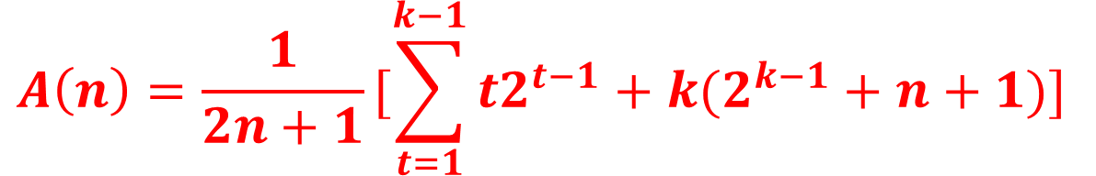
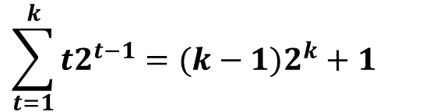

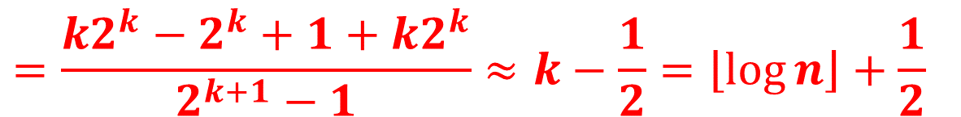
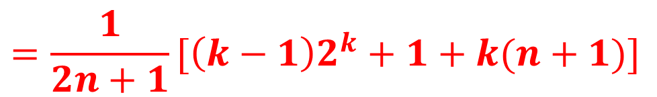
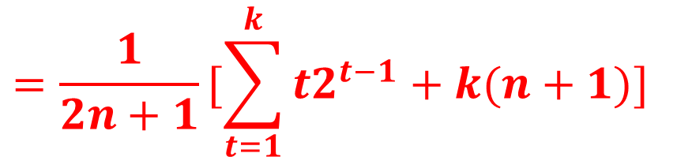
二分查找算法
平均时间复杂度A(n)
假设n=2^{k} -1，各种输入相等概率出现，$p=\frac{1}{2n+1}$
$$A\left(n\right)=\frac{1}{2n+1}[\sum_{t=1}^{k−1}{t2^{t−1}}+k(2^{k−1}+n+1)]$$
$$=\frac{1}{2n+1}[\sum_{t=1}^{k}{t2^{t−1}}+k(n+1)]$$
$$\sum_{t=1}^{k}{t2^{t−1}=(k−1)2^{k}}+1$$
$$=\frac{1}{2n+1}[\left(k−1\right)2^{k}+1+k(n+1)]$$
$$k=\left\lfloor \log{n}\right\rfloor +1$$
$$=\frac{k2^{k}−2^{k}+1+k2^{k}}{2^{k+1}−1}≈k−\frac{1}{2}=\left\lfloor \log{n}\right\rfloor +\frac{1}{2}$$
O(logn)

Slide 7
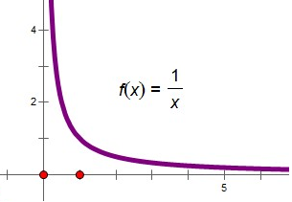

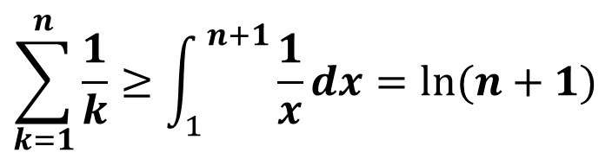
估计求和公式渐近的界
利用积分来估计求和公式渐近的界
估计
$$\sum_{k=1}^{n}{\frac{1}{k}的渐近的界}$$
$$\sum_{k=1}^{n}{\frac{1}{k}≥\int_{1}^{ n+1}{\frac{1}{x}dx=\ln{(n+1)}}}$$

Slide 8
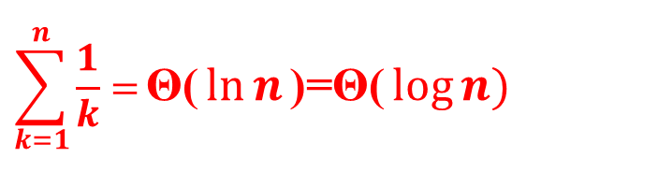
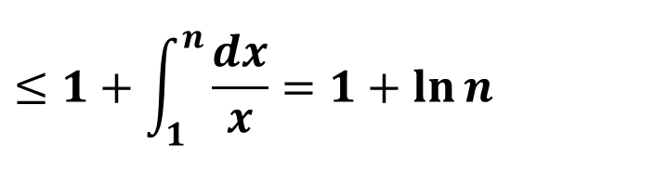

估计求和公式渐近的界
利用积分来估计求和公式渐近的界
估计
$$\sum_{k=1}^{n}{\frac{1}{k}的渐近的界}$$
$$\sum_{k=1}^{n}{\frac{1}{k}=1+\sum_{k=2}^{n}{\frac{1}{k}}}$$
$$≤1+\int_{1}^{n}{\frac{dx}{x}=1+\ln{n}}$$
$$\sum_{k=1}^{n}{\frac{1}{k}=}\text{Θ}\text{(}\ln{n}\text{)=}\text{Θ}\text{(}\log{n})$$

Slide 9
递推方程与算法分析
设序列a₀, a₁,…, a_{n},…,简单记为{a_{n}}，
一个把 a_{n}与某些个 a_{i} (i<n)联系起来的等式叫做关于序列{a_{n}}的递推方程。
递推方程求解
给定关于序列{a_{n}}的递推方程和若干个初值，计算a_{n}

Slide 10

递推方程与算法分析
递推方程的例子--汉诺塔问题
Hanoi(A,C,n) //n个盘子从A移动到C
{ if(n==1) then move(A, C); //1个盘子，A移动到C
else
{ Hanoi(A, B, n-1);
move(A, C);
Hanoi(B, C, n-1);
}
}
算法时间复杂度的分析：
盘子的移动为基本运算
假设n个盘子的移动次数为T(n)
$$T(n)=\left\{\begin{aligned}2T\left(n−1\right)+1 n>1 \\ 1 n=1\end{aligned}\right.$$

Slide 11
迭代法求解递推方程
迭代法
不断用递推方程的右部替换左部
每次替换，随着n的降低在求和公式中多出一项
直到出现初值停止迭代
将初值代入并对求和公式求解
可用数学归纳法证明解的正确性

Slide 12
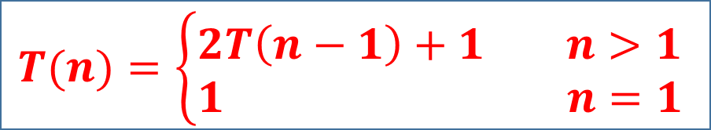
迭代法求解递推方程
算法Hanoi(A,C,n)的时间复杂度
迭代法求解T(n)
T(n)=2T(n-1)+1=2[2T(n-2)+1]+1=2²T(n-2)+2+1
=…
=2^{(n-1)}T(1)+2^{(n-2)}+2^{(n-3)}+…+2+1
=2^{(n-1)} +2^{(n-2)}+2^{(n-3)}+…+2+1
=2^{n}-1
$$T(n)=\left\{\begin{aligned}2T\left(n−1\right)+1 n>1 \\ 1 n=1\end{aligned}\right.$$
1秒钟移动1次，移动完（2⁶⁴-1）次共需5845亿年以上
1秒钟移动千万亿次，则也需要4个多小时
Hanoi问题是一个难解的问题，不存在多项式时间的算法

Slide 13
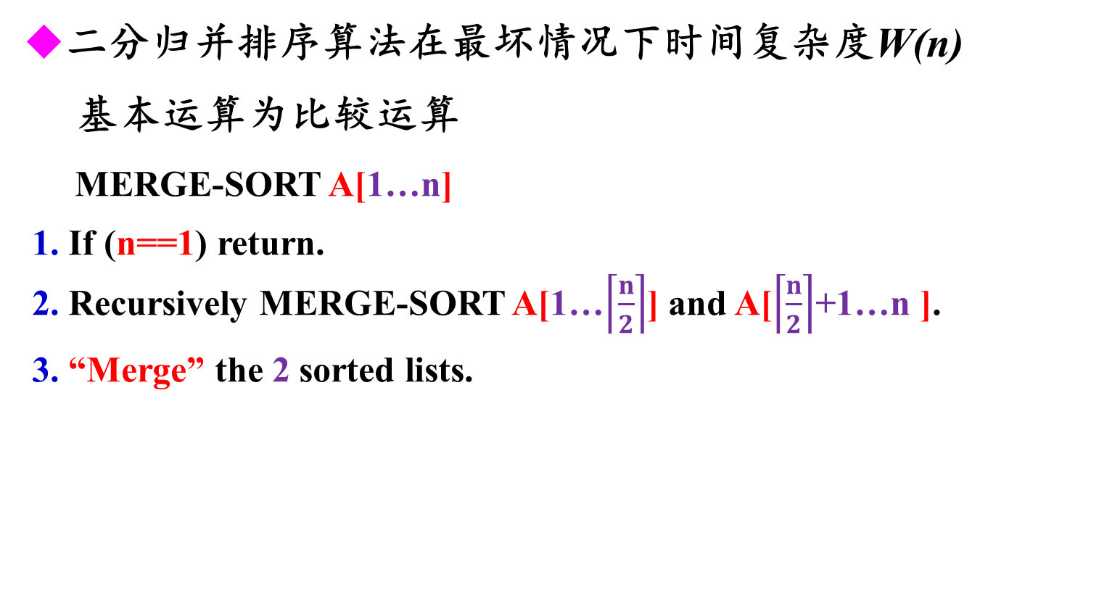
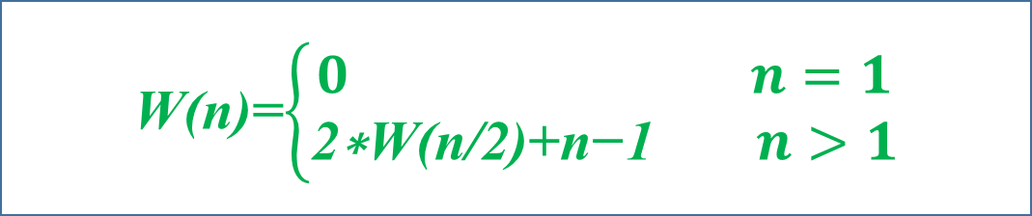
迭代法求解递推方程
二分归并排序算法在最坏情况下时间复杂度W(n)
基本运算为比较运算
MERGE-SORT A[1…n]
1. If (n==1) return.
2. Recursively MERGE-SORT A[1…$\left\lceil \frac{n}{2}\right\rceil$] and A[$\left\lceil \frac{n}{2}\right\rceil$+1…n ].
3. “Merge” the 2 sorted lists.
0
2* W(n/2)
n-1
W(n)=$\left\{\begin{aligned}0 n=1 \\ \text{2∗}\text{W}\text{(}\text{n}\text{/2)+}\text{n}\text{−1} n>1\end{aligned}\right.$

Slide 14
迭代法求解递推方程
换元迭代
将对n的递推式换成对其他变元k的递推式
对k直接迭代
将解（关于k的函数）转换成关于n的函数

Slide 15

迭代法求解递推方程
二分归并排序算法在最坏情况下时间复杂度W(n)
W(n)=2W(n/2)+n-1 W(1)=0
假设n=2^{k} W(2^{k})=2W(2^{k-1})+2^{k}-1
W(2^{k})=2[2W(2^{k-2})+2^{k-1}-1]+2^{k}-1
=2²W(2^{k-2})+2^{k}-2+2^{k}-1
=2²[2W(2^{k-3})+2^{k-2}-1]+2^{k}-2+2^{k}-1
=…
=2^{k}W(2⁰)+2^{k}-2^{k-1}+…+2^{k}-2+2^{k}-1
=k2^{k}-(2^{k-1}+2^{k-2}+…+2+1)
=k2^{k}-2^{k}+1=nlogn-n+1
$$W(n)=Ο\text{(}\operatorname{nlog}{n})$$

Slide 16
差消法化简高阶递推方程
快速排序(QuickSort)
分解：数组A[p…r]被划分为两个子数组A[p…q-1]和A[q+1…r]，使得A[p…q-1]中的每一个元素都小于等于 A[q]，而A[q+1…r]中的每一个元素都大于A[q]。
解决：递归调用快速排序，对子数组A[p…q-1]和A[q+1…r]进行排序。
合并：因为子数组A[p…q-1]和A[q+1…r]是原址排序，已经有序，所以不需要合并操作。
A[p] … A[q-1] | A[q] | A[q+1] …… A[r]
≤x | x | >x

Slide 17
差消法化简高阶递推方程
快速排序(QuickSort)
QuickSort(A,p,r)
{
if(p<r)
{ q=PARTITION(A,p,r);
QuickSort(A,p,q-1);
QuickSort(A,q+1,r);
}
}
初始调用：QuickSort(A, 1, n)
快速排序算法的时间复杂度：
划分数组A[p…r]
对A[p…q-1]和A[q+1…r] 快速排序

Slide 18
差消法化简高阶递推方程
快速排序(QuickSort)
PARTITION(A,p,r) //A[p…r]
{
x←A[p]; //pivot=A[p]
i←p;
for(j←p+1 to r)
if(A[j]≤x) { i←i+1; swap(A[i],A[j]); }
swap(A[p],A[i]);
return i;
}
比较运算作为基本运算，
对数组A[1…n]进行划分需比较次数为：n-1

Slide 19

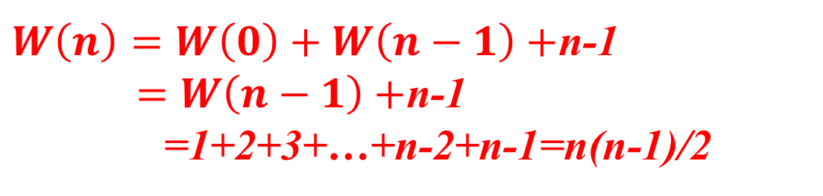
差消法化简高阶递推方程
快速排序(QuickSort)
假设A[p…r]的元素彼此不相等
最坏情况的时间复杂度W(n)
划分产生的2个子数组分别包含了0个元素和n-1个元素
在算法的每一层递归调用中都出现了最大不平衡划分
p |  |  |  |  |  |  | r
6 | 10 | 13 | 5 | 8 | 3 | 2 | 11
2
6
8
9
18
23
50
71
$W\left(n\right)=W\left(0\right)+W\left(n−1\right)+$n-1
$=W\left(n−1\right)+$n-1
=1+2+3+…+n-2+n-1=n(n-1)/2
$$W(n)=\text{O} \text{(}n^{2})$$

Slide 20
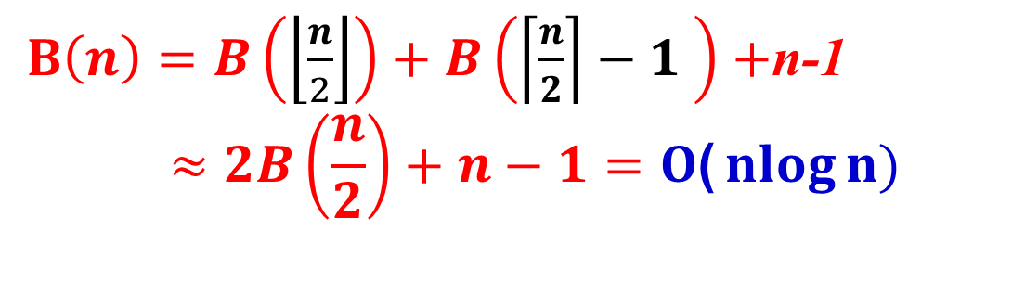

差消法化简高阶递推方程
快速排序(QuickSort)
假设A[p…r]的元素彼此不相等
最好情况的时间复杂度B(n)
平衡的划分，一个子数组的规模为$\left\lfloor \frac{n}{2}\right\rfloor$，另一个子数组的规模为$\left\lceil \frac{n}{2}\right\rceil −1$
在算法的每一层递归调用中都平衡划分数组
p |  |  |  |  |  |  | r
6 | 10 | 13 | 5 | 8 | 3 | 2 | 11
3
2
4
6
18
10
20
17
$B\left(n\right)=B\left(\left\lfloor \frac{n}{2}\right\rfloor \right)+B\left(\left\lceil \frac{n}{2}\right\rceil −1 \right)+$n-1
$$≈2B\left(\frac{n}{2}\right)+n−1=Ο\text{(}\operatorname{nlog}{n)}$$

Slide 21
差消法化简高阶递推方程
快速排序(QuickSort)
假设A[p…r]的元素彼此不相等
平均情况的时间复杂度T(n)
有n种可能的输入
基准 x 划分后的位置 | 子问题1规模 | 子问题2规模
1 | 0 | n-1
2 | 1 | n-2
3 | 2 | n-3
… | … | …
n-1 | n-2 | 1
n | n-1 | 0

Slide 22
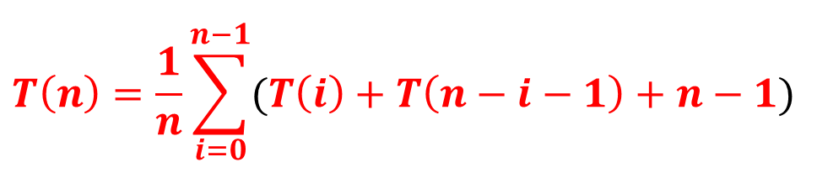

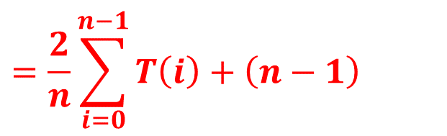
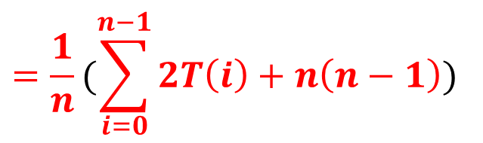
差消法化简高阶递推方程
快速排序(QuickSort)
假设A[p…r]的元素彼此不相等
平均情况的时间复杂度T(n)
假设一次划分基准x 在每个位置是等概率的，$p=\frac{1}{ n}$
T(0)+T(n-1)+n-1
T(1)+T(n-2)+n-1
T(2)+T(n-3)+n-1
…
T(n-2)+T(1)+n-1
T(n-1)+T(0)+n-1
$$T\left(n\right)=\frac{1}{n}\sum_{i=0}^{n−1}{(T\left(i\right)+T\left(n−i−1\right)+n−1)}$$
$$=\frac{1}{n}(\sum_{i=0}^{n−1}{2T\left(i\right)+n\left(n−1\right)})$$
$$=\frac{2}{n}\sum_{i=0}^{n−1}{T\left(i\right)+\left(n−1\right) }$$
T(0)=T(1)=0

Slide 23
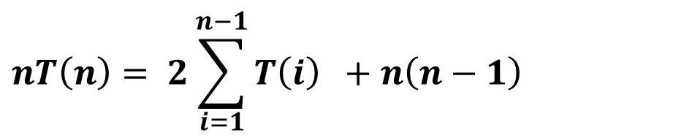
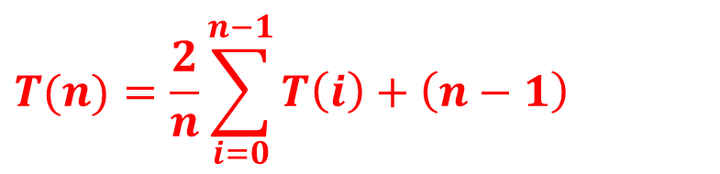
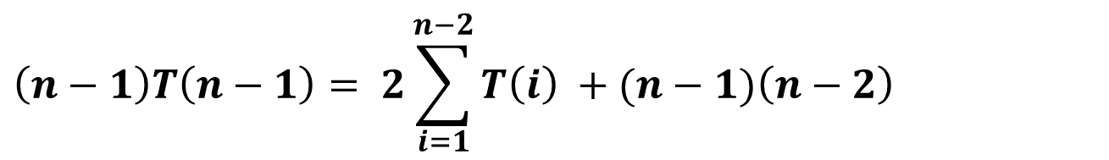
差消法化简高阶递推方程
差消化简
$$T(n)=\frac{2}{n}\sum_{i=0}^{n−1}{T\left(i\right)+\left(n−1\right) }$$
$$nT\left(n\right)= 2\sum_{i=1}^{n−1}{T\left(i\right) +n\left(n−1\right) }$$
$$\left(n−1\right)T\left(n−1\right)= 2\sum_{i=1}^{n−2}{T\left(i\right) +(n−1)\left(n−2\right) }$$
将两个方程相减，将右边的项尽可能削去，达到降阶的目的

Slide 24
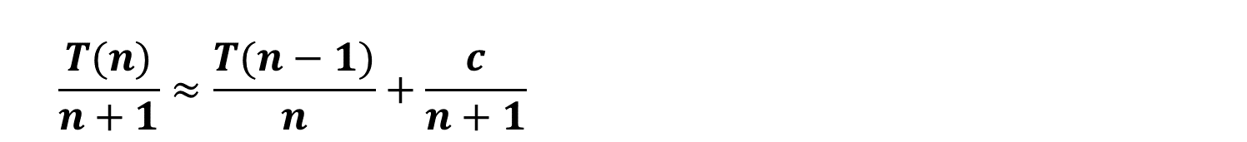
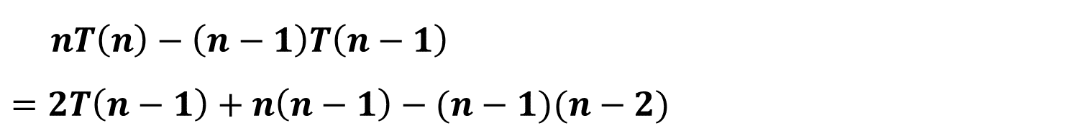
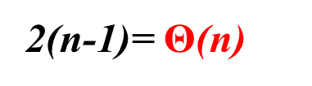
差消法化简高阶递推方程
$$nT\left(n\right)−\left(n−1\right)T\left(n−1\right)=2T\left(n−1\right)+n\left(n−1\right)−(n−1)(n−2)$$
$$nT\left(n\right)=(n+1)T\left(n−1\right)+2(n−1)$$
$$nT\left(n\right)=(n+1)T\left(n−1\right)+2(n−1)$$
2(n-1)= $\text{Θ}$(n)
$$nT\left(n\right)≈(n+1)T\left(n−1\right)+cn$$
等式两边同时除以 n(n+1)
$$\frac{T(n)}{n+1}≈\frac{T(n−1)}{n}+\frac{c}{n+1}$$

Slide 25
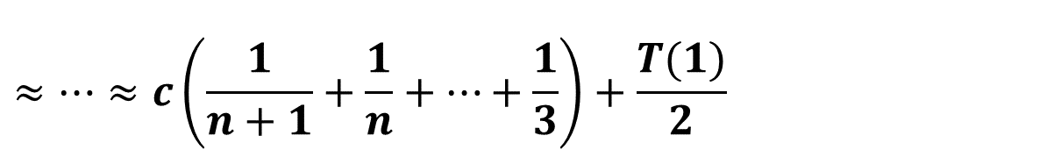
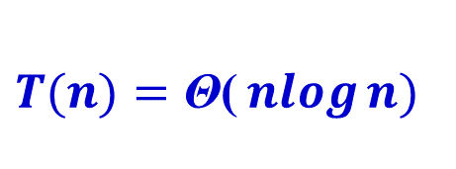
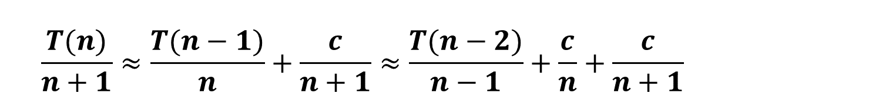
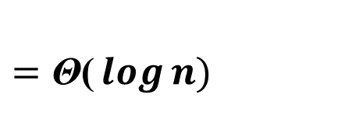

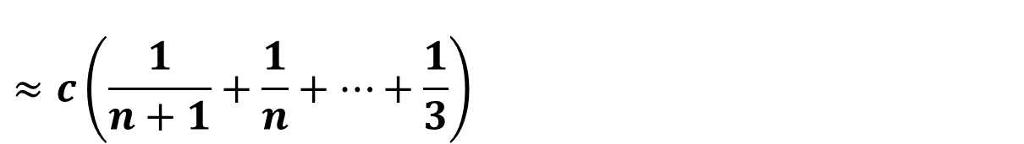
差消法化简高阶递推方程
迭代求解
$$\frac{T(n)}{n+1}≈\frac{T(n−1)}{n}+\frac{c}{n+1}≈\frac{T(n−2)}{n−1}+\frac{c}{n}+\frac{c}{n+1}$$
$$≈…≈c\left(\frac{1}{n+1}+\frac{1}{n}+…+\frac{1}{3}\right)+\frac{T(1)}{2}$$
T(1)=0
$$\sum_{k=1}^{n}{\frac{1}{k}=}\text{Θ}\text{(}\ln{n}\text{)=}\text{Θ}\text{(}\log{n})$$
$$≈c\left(\frac{1}{n+1}+\frac{1}{n}+…+\frac{1}{3}\right)$$
$$=\text{Θ}\text{(}\log{n})$$
$$T(n)=\text{Θ}\text{(}\operatorname{nlog}{n})$$

Slide 26
随机化快速排序
随机化快速排序
随机排列输入序列
随机选取主元 （√）
RANDOMIZED-PARTITION(A,p,r) //A[p…r]
{
i=RANDOM(p,r);
swap(A[i],A[p]);
return PARTITION(A,p,r);
}

Slide 27
随机化快速排序
随机化快速排序的优点：
运行时间不依赖于输入序列中元素的相对顺序。
无需对输入序列的分布作任何假设。
没有任何一种特定的输入序列能使算法的效率极低。
最坏情况是由随机数生成器决定，不是因为输入序列的原因。

Slide 28
递归树
递归树的概念
递归树是迭代计算的模型
递归树的生成过程与迭代过程一致
递归树上所有项恰好是迭代之后产生和式中的项
对递归树上的项求和就是迭代后方程的解

Slide 29
递归树
迭代在递归树的表示
假设递归树上某结点标记为W(m)
W(m)=W(m₁)+W(m₂)+…W(m_{t} )+f(m)+…+g(m)
(m₁, m₂, …, m_{t}<m，其中W(m₁),…, W(m_{t})称为递归函数项)
f(m)+…+g(m)
结点总值相等
W(m)
W(m₁)
W(m₂)
W(m₃)
……
W(m_{t})
每个叶结点是一个递归函数项

Slide 30
递归树
例：归并排序最坏情况：
W(n)=2W(n/2)+n-1，W(1)=0, n=2^{k}
W(n)
n-1
n-1
n/2-1
n/2-1
W(n/2)
W(n/2)
W(n/4)
W(n/4)
W(n/4)
W(n/4)

Slide 31
递归树
n-1
n-1
n/2-1
n/2-1
n-2
n/4-1
n-4
n/4-1
n/4-1
n/4-1
...…
...…
n-2^{k-1}
1
1
1
1
1
1
1
W(n)=n-1+n-2+n-4+…+n-2^{k-1} (n=2^{k})
=kn-(2^{k}-1)=nlogn-n+1

Slide 32
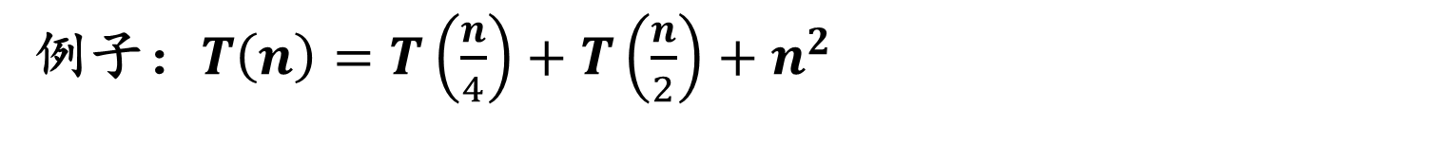
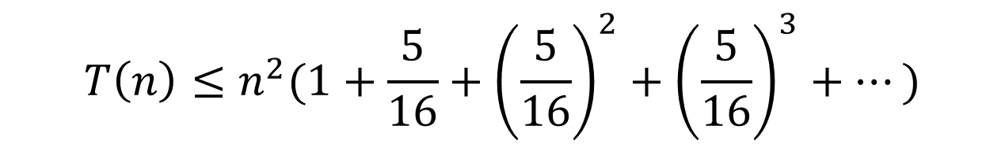
例子：$T\left(n\right)=T\left(\frac{n}{4}\right)+T\left(\frac{n}{2}\right)+n^{2}$
T(n)
n²
n²
+
T(n/4)
(n/4)²
T(n/2)
(n/2)²
（5/16）n²
T(n/16)
（25/256）n²
(n/16)²
(n/8)²
(n/8)²
(n/4)²
T(n/8)
T(n/8)
T(n/4)
…
…
…
…
…
…
…
…
O(1)
$$T\left(n\right)≤n^{2}(1+\frac{5}{16}+{\left(\frac{5}{16}\right)}^{2}+{\left(\frac{5}{16}\right)}^{3}+…)$$

Slide 33

$1+\frac{5}{16}+{(\frac{5}{16})}^{2}+{(\frac{5}{16})}^{3}+{(\frac{5}{16})}^{4}+{(\frac{5}{16})}^{5}+…=\lim_{n→∞}{\frac{1−({\frac{5}{16})}^{n}}{1−\frac{5}{16}}=\frac{16}{11}}$
$$T\left(n\right)≤n^{2}\left(1+\frac{5}{16}+{\left(\frac{5}{16}\right)}^{2}+{\left(\frac{5}{16}\right)}^{3}+…\right)=\frac{16}{11}n^{2}$$
$T\left(n\right)=Ο(n^{2})$ 可以用数学归纳法验证解的正确性。
递归树生成猜测，然后用数学归纳法证明正确性。
证明存在某个常数 c>0, 当 n>n₀ , T(n) ≤ cn² 成立。

Slide 34
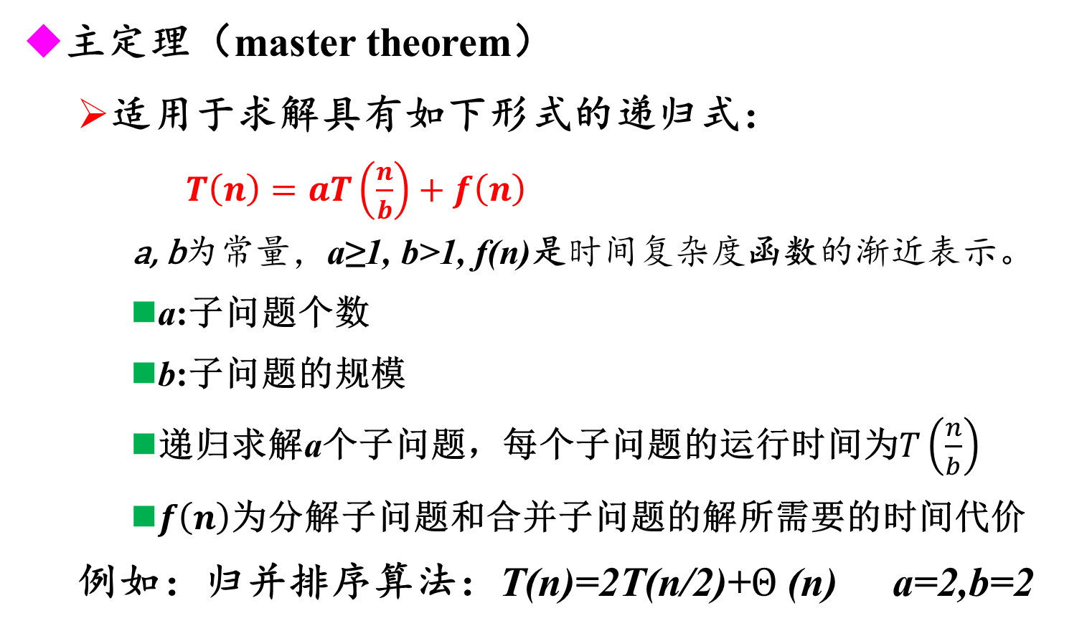
主定理
主定理（master theorem）
适用于求解具有如下形式的递归式：
$T\left(n\right)=aT\left(\frac{n}{b}\right)+f\left(n\right)$
$$\text{a}\text{, }\text{b}为常量，\text{a}\text{≥}\text{1,} \text{b}\text{>}\text{1,} \text{f}\text{(}\text{n}\text{)}\text{是}时间复杂度\text{函数}的渐近表示。$$
a:子问题个数
b:子问题的规模
递归求解a个子问题，每个子问题的运行时间为$T\left(\frac{n}{b}\right)$
$f\left(n\right)$为分解子问题和合并子问题的解所需要的时间代价
例如：归并排序算法：T(n)=2T(n/2)+$Θ$(n) a=2,b=2

Slide 35
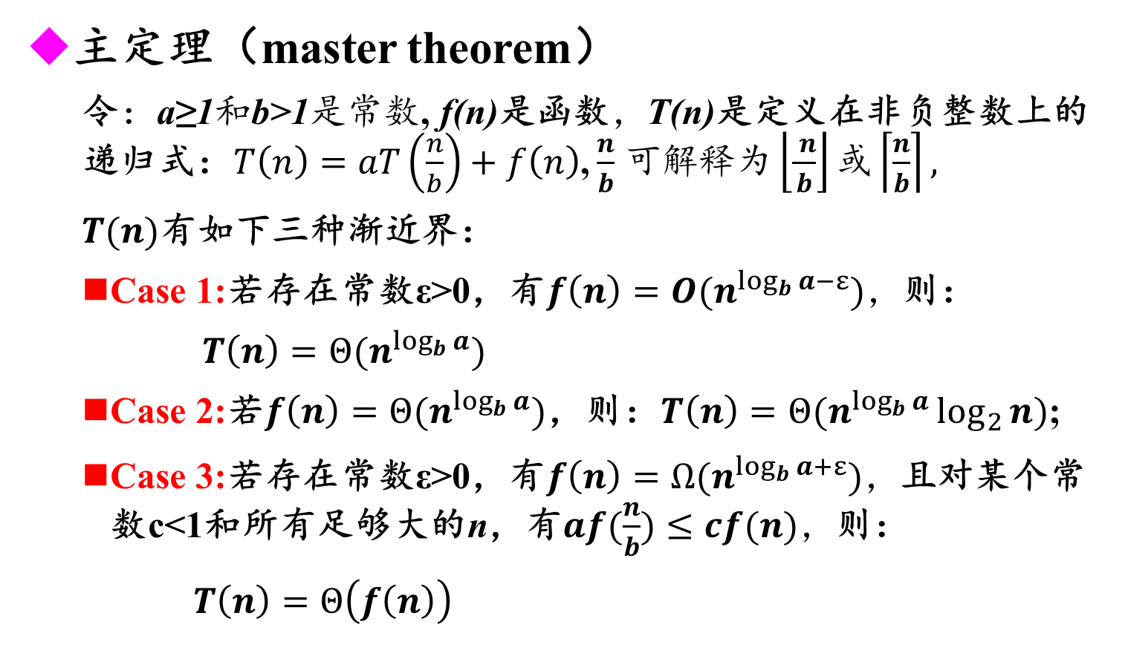
主定理
主定理（master theorem）
令$：\text{a}\text{≥}\text{1}和\text{b}\text{>1}是常数\text{,} \text{f}\text{(}\text{n}\text{)}\text{是函数}，$T(n)是定义在非负整数上的递归式：$T\left(n\right)=aT\left(\frac{n}{b}\right)+f\left(n\right)$, $\frac{n}{b}$ $可解释为\left\lfloor \frac{ n}{b}\right\rfloor 或\left\lceil \frac{n}{b}\right\rceil ,$
$T(n)$有如下三种渐近界：
Case 1:若存在常数ε>0，有$f\left(n\right)=Ο(n^{\log_{b}{a−ε}})，$则：
$T\left(n\right)=Θ(n^{\log_{b}{a}})$
Case 2:若$f\left(n\right)=Θ(n^{\log_{b}{a}})$，则：$T\left(n\right)=Θ(n^{\log_{b}{a}}\log_{2}{n})$;
Case 3:若存在常数ε>0，有$f\left(n\right)=Ω(n^{\log_{b}{a+ε}})，$且对某个常数c<1和所有足够大的n，有$af(\frac{n}{b})≤cf(n)，$则：
$T\left(n\right)=Θ\left(f\left(n\right)\right)$

Slide 36

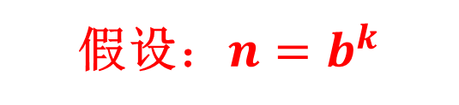
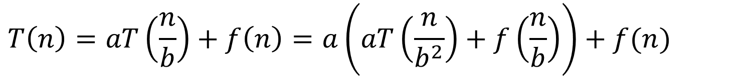
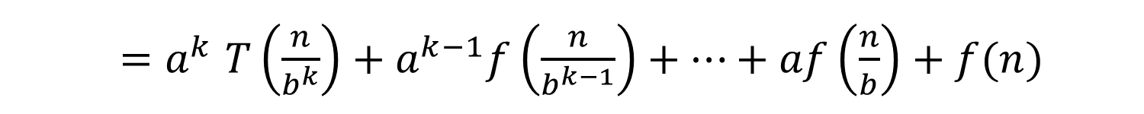


主定理
主定理证明
假设$：n=b^{k}$
$$T\left(n\right)=aT\left(\frac{n}{b}\right)+f\left(n\right)=a\left(aT\left(\frac{n}{b^{2}}\right)+f\left(\frac{n}{b}\right)\right)+f(n)$$
$=a^{2}T\left(\frac{n}{b^{2}}\right)+af\left(\frac{n}{b}\right)+f(n)$
$=a^{2}\left(aT\left(\frac{n}{b^{3}}\right)+f\left(\frac{n}{b^{2}}\right)\right)+af\left(\frac{n}{b}\right)+f(n)$
$=a^{3}T\left(\frac{n}{b^{3}}\right)+a^{2}f\left(\frac{n}{b^{2}}\right)+af\left(\frac{n}{b}\right)+f\left(n\right)=…$
${=a}^{k}T\left(\frac{n}{b^{k}}\right)+a^{k−1}f\left(\frac{n}{b^{k−1}}\right)+…+af\left(\frac{n}{b}\right)+f(n)$

Slide 37

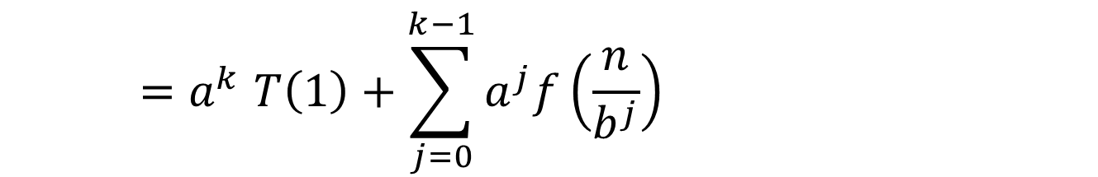
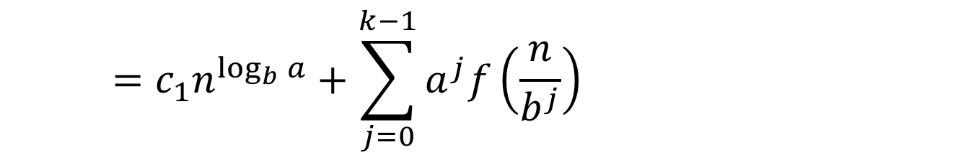




主定理
$T(n){=a}^{k}T\left(\frac{n}{b^{k}}\right)+a^{k−1}f\left(\frac{n}{b^{k−1}}\right)+…+af\left(\frac{n}{b}\right)+f(n)$
$${=a}^{k}T\left(1\right)+\sum_{j=0}^{k−1}{a^{j}f\left(\frac{n}{b^{j}}\right)}$$
$$n=b^{k}$$
$${=a}^{\log_{b}{n}}T(1)+\sum_{j=0}^{k−1}{a^{j}f\left(\frac{n}{b^{j}}\right)}$$
$$a^{\log_{b}{n}}=n^{\log_{b}{a}}$$
$$T\left(1\right)=c_{1}$$
$$=c_{1}n^{\log_{b}{a}}+\sum_{j=0}^{k−1}{a^{j}f\left(\frac{n}{b^{j}}\right)}$$

Slide 38

主定理

Slide 39





主定理
Case 1:若存在常数ε>0，有$f\left(n\right)=Ο(n^{\log_{b}{a−ε}})$
$$n=b^{k}$$
$$T(n)=c_{1}n^{\log_{b}{a}}+\sum_{j=0}^{k−1}{a^{j}f\left(\frac{n}{b^{j}}\right)}$$
$$=c_{1}n^{\log_{b}{a}}+O\left(\sum_{j=0}^{\log_{b}{n}−1}{a^{j}{\left(\frac{n}{b^{j}}\right)}^{\log_{b}{a−ε}}}\right)$$
$$=c_{1}n^{\log_{b}{a}}+O\left(n^{\log_{b}{a−ε}}\sum_{j=0}^{\log_{b}{n}−1}{\frac{a^{j}}{{{(b}^{\log_{b}{a−ε}})}^{j}}}\right)$$

Slide 40







主定理
$$\frac{1}{{{(b}^{\log_{b}{a−ε}})}^{j}}=\frac{b^{εj}}{a^{j}}$$
Case 1:若存在常数ε>0，有$f\left(n\right)=Ο(n^{\log_{b}{a−ε}})$
$$n=b^{k}$$
$$T(n)=c_{1}n^{\log_{b}{a}}+O\left(n^{\log_{b}{a−ε}}\sum_{j=0}^{\log_{b}{n}−1}{\frac{a^{j}}{{{(b}^{\log_{b}{a−ε}})}^{j}}}\right)$$
$$=c_{1}n^{\log_{b}{a}}+O\left(n^{\log_{b}{a−ε}}\sum_{j=0}^{\log_{b}{n}−1}{b^{εj}}\right)$$
$$\frac{n^{ε}−1}{b^{ε}−1}$$
$$=c_{1}n^{\log_{b}{a}}+O\left(n^{\log_{b}{a−ε}}\frac{b^{ε\log_{b}{n}}−1}{b^{ε}−1}\right)$$
$$=c_{1}n^{\log_{b}{a}}+O\left(n^{\log_{b}{a−ε}}n^{ε}\right)=Θ(n^{\log_{b}{a}})$$

Slide 41






主定理
Case 2:若$f\left(n\right)=Θ(n^{\log_{b}{a}})$
$$n=b^{k}$$
$$T(n)=c_{1}n^{\log_{b}{a}}+\sum_{j=0}^{k−1}{a^{j}f\left(\frac{n}{b^{j}}\right)}$$
$$=c_{1}n^{\log_{b}{a}}+Θ\left(\sum_{j=0}^{\log_{b}{n}−1}{a^{j}{\left(\frac{n}{b^{j}}\right)}^{\log_{b}{a}}}\right)$$
$$=c_{1}n^{\log_{b}{a}}+Θ\left(n^{\log_{b}{a}}\sum_{j=0}^{\log_{b}{n}−1}{\frac{a^{j}}{{{(b}^{\log_{b}{a}})}^{j}}}\right)$$
$$=c_{1}n^{\log_{b}{a}}+Θ\left(n^{\log_{b}{a}}\log_{b}{n}\right)=Θ\left(n^{\log_{b}{a}}\log{n}\right)$$

Slide 42









主定理
Case 3:若存在常数ε>0，有$f\left(n\right)=Ω(n^{\log_{b}{a+ε}})，$且对某个常数c<1和所有足够大的n，有$af(\frac{n}{b})≤cf(n)，$
$$n=b^{k}$$
$$T(n)=c_{1}n^{\log_{b}{a}}+\sum_{j=0}^{k−1}{a^{j}f\left(\frac{n}{b^{j}}\right)}$$
$$≤c_{1}n^{\log_{b}{a}}+\sum_{j=0}^{\log_{b}{n−1}}{c^{j}f\left(n\right)}$$
$$af(\frac{n}{b})≤cf(n)$$
$$af(\frac{n}{b^{2}})≤cf(\frac{n}{b})$$
$${ 可推导出：a}^{j}f(\frac{n}{b^{j}})≤c^{j}f(n)$$
$$af(\frac{n}{b^{3}})≤cf(\frac{n}{b^{2}})$$
$$af(\frac{n}{b^{j}})≤cf(\frac{n}{b^{j−1}})$$

Slide 43








主定理
Case 3:若存在常数ε>0，有$f\left(n\right)=Ω(n^{\log_{b}{a+ε}})，$且对某个常数c<1和所有足够大的n，有$af(\frac{n}{b})≤cf(n)，$
$$n=b^{k}$$
$$T(n)≤c_{1}n^{\log_{b}{a}}+\sum_{j=0}^{\log_{b}{n−1}}{c^{j}f\left(n\right)}$$
$$=c_{1}n^{\log_{b}{a}}+f\left(n\right)\sum_{j=0}^{\log_{b}{n−1}}{c^{j}}$$
$$=c_{1}n^{\log_{b}{a}}+f\left(n\right)\frac{c^{\log_{b}{n}}−1}{c−1}$$
$$=c_{1}n^{\log_{b}{a}}+Θ(f\left(n\right))$$
$$c<1$$
$$=Θ(f\left(n\right))$$
$f\left(n\right)=Ω(n^{\log_{b}{a+ε}})$, ε>0

Slide 44



主定理
当$n≠b^{k}$,
分别证明上述两个递归式的上界下界，从而得证对于任意$n$,主定理都成立。
具体证明见4.6.2节
$T\left(n\right)=aT\left(\left\lceil n/b\right\rceil \right)+f\left(n\right)$
$T\left(n\right)=aT\left(\left\lfloor n/b\right\rfloor \right)+f\left(n\right)$

Slide 45

主定理的应用
例1：$T\left(n\right)=4T\left(\frac{n}{2}\right)+n$
$a=4,b=2⟹n^{\log_{b}{a}}=n^{2}$; $f\left(n\right)=n$
$f\left(n\right)=Ο(n^{2−ε})$, ε=1
应用主定理的Case 1，得到:
$$T\left(n\right)=Θ(n^{2})$$

Slide 46

主定理的应用
例2：$T\left(n\right)=4T\left(\frac{n}{2}\right)+n^{2}$
$a=4,b=2⟹n^{\log_{b}{a}}=n^{2}$; $f\left(n\right)=n^{2}$
$f\left(n\right)=Θ(n^{2})$
应用主定理的Case 2，得到:
$$T\left(n\right)=Θ(n^{2}\log_{2}{n})$$
例3：二分归并排序
$W\left(n\right)=2W\left(\frac{n}{2}\right)+n−1, W\left(1\right)=0$
$a=2,b=2⟹n^{\log_{b}{a}}=n$; $f\left(n\right)=n−1$
应用主定理的Case 2，得到: $W\left(n\right)=Θ(n\log_{2}{n})$

Slide 47

主定理的应用
例4：$T\left(n\right)=3T\left(\frac{n}{4}\right)+n\log_{2}{n}$
$a=3,b=4⟹n^{\log_{b}{a}}=n^{\log_{4}{3}}={Ο(n}^{0.793})$;
$f\left(n\right)=n\log_{2}{n}$
$f\left(n\right)=Ω(n^{0.793+ε})$, ε≈0.2
$af\left(\frac{n}{b}\right)=3∗\frac{n}{4}∗\log_{2}\left(\frac{n}{4}\right)=\frac{3}{4}n\log_{2}{n−\frac{3}{4}n∗\log_{2}{4}}$
$≤\frac{3}{4}n\log_{2}{n}=cf(n)$
对于 c= $\frac{3}{4}$，所有足够大的n，有$af(\frac{n}{b})≤cf(n)$
应用主定理的Case 3，得到:
$T\left(n\right)=Θ\left(f\left(n\right)\right)=Θ(n\log_{2}{n})$

Slide 48

主定理的应用
例5：$T\left(n\right)=2T\left(\frac{n}{2}\right)+n\log_{2}{n}$
$a=2,b=2⟹n^{\log_{b}{a}}=n$;
$f\left(n\right)=n\log_{2}{n}$ 渐近大于 $n^{\log_{b}{a}}=n，$
但不是多项式意义上的大于，即：
$∀ε>0 ，\frac{f(n)}{n^{\log_{b}{a}}}=\frac{n\log_{2}{n}}{n}$ = $\log_{2}{n, }渐近小于n^{ε}$
或者说，不存在$ε>0$使得下面式子成立
$n\log_{2}{n=Ω(n^{1+ε})}$
因此不可应用主定理的第三种情况。

Slide 49


主定理的应用
例5：$T\left(n\right)=2T\left(\frac{n}{2}\right)+n\log_{2}{n}$ 可以采用递归树求解

Slide 50

主定理的应用
例5：$T\left(n\right)=2T\left(\frac{n}{2}\right)+n\log_{2}{n}$ 可以采用递归树求解
假设n=2^{k}
T(n)=nlogn+n(logn-1)+n(logn-2)+…+n(logn-k+1）
=knlogn-n(1+2+3+…+k-1)
=nlognlogn-nk(k-1)/2
=n(logn)² –n(logn)²/2+nlogn/2
=n(logn)²/2+nlogn/2=O(n(logn)²)

Slide 51

主定理的应用
主定理第二种情况的扩展
令$：\text{a}\text{≥}\text{1}和\text{b}\text{>1}是常数\text{,}\text{f}\text{(}\text{n}\text{)}\text{是}渐近正\text{函数}，$T(n)是定义在非负整数上的递归式：$T\left(n\right)=aT\left(\frac{n}{b}\right)+f\left(n\right)$
若$存在k≥0，f\left(n\right)=Θ(n^{\log_{b}{a}}\left({\log_{2}{n})}^{k}\right),$则：
$T\left(n\right)=Θ(n^{\log_{b}{a}}({\log_{2}{n)}}^{k+1})$;
例5：$T\left(n\right)=2T\left(\frac{n}{2}\right)+n\log_{2}{n}$
$a=2,b=2⟹n^{\log_{b}{a}}=n$; $f\left(n\right)=n\log_{2}{n}$
则：$T\left(n\right)=Θ(n ({\log_{2}{n)}}^{2})$;

Slide 52

主定理的应用
In each of the three cases, we compare the function f(n) with the function $n^{\log_{b}{a}}$ Intuitively, the larger of the two functions determines the solution to the recurrence.
If, as in case 1, the function $n^{\log_{b}{a}}$ is the larger, then the solution is $T\left(n\right)=Θ(n^{\log_{b}{a}})$
If, as in case 3, the function f(n) is the larger, then the solution is $T\left(n\right)=Θ\left(f\left(n\right)\right)$
If, as in case 2, the two functions are the same size, we multiply by a logarithmic factor, and the solution is $T\left(n\right)=Θ(n^{\log_{b}{a}}\log_{2}{n})$

Slide 53

主定理的应用
In the first case, not only must f(n) be smaller than $n^{\log_{b}{a}}$, it must be polynomially smaller. That is, f(n) must be asymptotically smaller than $n^{\log_{b}{a}}$ by a factor of $n^{ε}$ for some constant ε>0.
In the third case, not only must f(n) be larger than $n^{\log_{b}{a}}$, it also must be polynomially larger and in addition satisfy the “regularity”condition that
$af(\frac{n}{b})≤cf(n)$

Slide 54

主定理的应用
Note that the three cases do not cover all the possibilities for f(n).
There is a gap between cases 1 and 2 when f(n) is smaller than $n^{\log_{b}{a}}$ a but not polynomially smaller.
Similarly, there is a gap between cases 2 and 3 when f(n) is larger than $n^{\log_{b}{a}}$ but not polynomially larger.
If the function f(n) falls into one of these gaps, or if the regularity condition in case 3 fails to hold, you cannot use the master method to solve the recurrence.

Slide 55
第二讲 算法的数学基础
请阅读《Introduction to Algorithms，Third Edition》：
Chapter 3:Growth of Functions
Chapter 4:Divide-and-Conquer
4.3 The substitution method for solving recurrences
4.4 The recursion-tree method for solving recurrences
4.5 The master method for solving recurrences
4.6 Proof of the master theorem
Chapter 4: Quicksort

